Slide 1
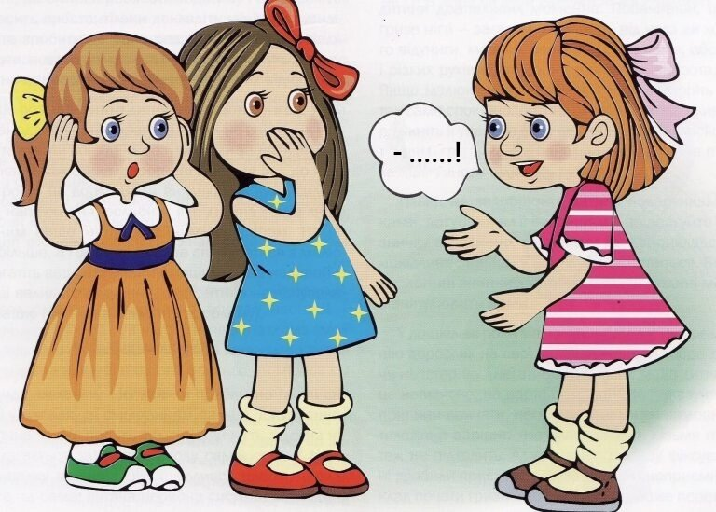
ПРЕЗЕНТАЦИЯ
ПО РОДНОМУ ЯЗЫКУ
2 КЛАСС
Учимся вести диалог
Учитель: Кислева С.А.
2022 г.

Slide 2
Цель: создание условия для ознакомления с понятием «диалог», формирование умения отличать диалог от монолога.

Slide 3
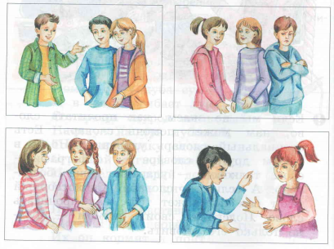
Задание №1.
Прочитайте задание упр. 1 на с. 79. Выучите правило.

Slide 4
В разговоре может участвовать разное количество собеседников. Диалог состоится, если каждому из участников интересна тема.
Важно учитывать, кто твой собеседник — малыш, ровесник, взрослый (родственник, учитель, сосед, друг семьи). От этого зависит, какие слова ты будешь использовать в диалоге.

Slide 5
Диалог — разговор между двумя или несколькими собеседниками, обмен репликами.
Реплика — высказывание собеседника, принимающего участие в диалоге.

Slide 6
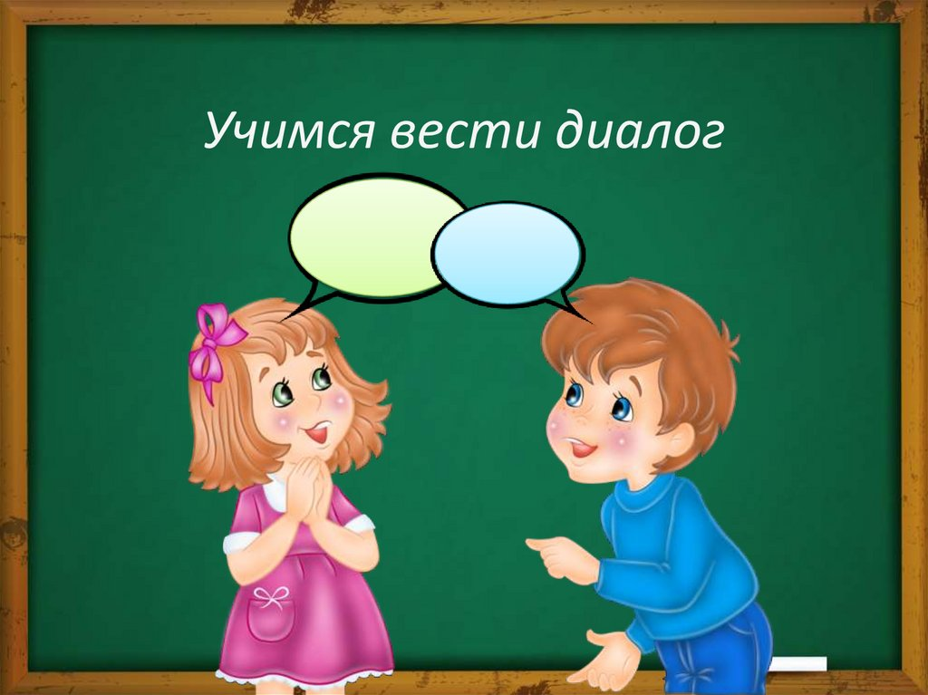
Задание № 2
Прочитайте рассказ упр. 2 с. 80. Ответьте на вопросы.

Slide 7
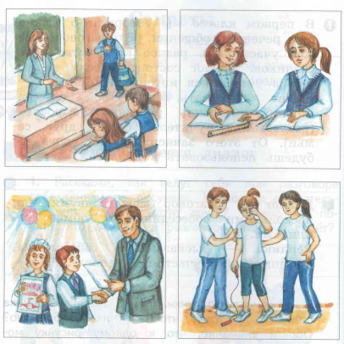
Рассмотри рисунки. Какие вежливые слова подходят к тому, что на них изображено? Обрати внимание, что к одному рисунку может быть несколько подписей.
Запиши выбранные слова.
1 | 2
3 | 4
Пожалуйста
До свидания
Молодец
Извините
Спасибо
Здравствуйте
Будьте любезны
Спасибо за работу
Прошу меня извинить
Благодарю за внимание
Простите, пожалуйста
Попробуй ещё раз
У тебя всё получится

Slide 8
Задание № 3
Прочитайте предложения упр. 4 на с. 82. Составьте и запишите своё предложение, в котором просьба выражена вежливо.

Slide 9
В диалоге, как и в любом общении, всегда необходимо достигать взаимопонимания, избегать конфликтов. Иногда мы не соглашаемся с собеседником, и нам важно убедить его в своей правоте, подобрать нужные слова, чтобы объяснить или доказать свою позицию. Если всё-таки не удаётся убедить собеседника, нужно вежливо и спокойно закончить разговор, договориться ещё раз обдумать проблему и вновь вернуться к обсуждению.

Slide 10
Человеку очень важно общаться с другими людьми. Надо уметь разговаривать и со сверстниками, и со старшими. Не нужно стесняться отвечать у доски, произносить добрые пожелания близким. Если необходимо поспорить, то не ссориться; говорить так, чтобы тебя внимательно слушали; уметь вовремя завершать обсуждение.

Slide 11
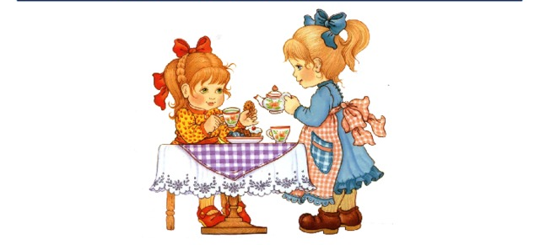
Задание № 4
Выполните упр. 6 на с. 83.

Slide 12
Задание для контроля
Продолжи предложение:
Я узнал, что…
Было интересно узнать о …
Теперь я смогу …

Slide 13
СПАСИБО
ЗА
РАБОТУ!

